Slide 1
Театрализованная деятельность как средство познавательно-речевого развития
Подготовила и провела воспитатель МБДОУ «Детский сад «Ласточка»
Точилова Оксана Евгеньевна

Slide 2
Театрализованная деятельность одна из самых эффективных способов воздействия на детей, в котором наиболее полно и ярко проявляется принцип обучения: учить играя.

Slide 3
Известно, что дети любят играть, их не нужно заставлять это делать.
Играя, мы общаемся с детьми на их территории.
Вступая в мир детства игры, мы многому можем научиться сами и научить наших детей.

Slide 4
ЦЕЛЬ:
Приобщать детей к высокохудожественной литературе.
Создание условий для развития у ребёнка интереса к театральной деятельности и желание выступать вместе с коллективом сверстников.

Slide 5
ЗАДАЧИ
1. Вызвать интерес к театрально-игровой деятельности
2. Развивать творческую самостоятельность и эстетический вкус дошкольников в организации театрализованных игр, в создании и передаче образов.
3. Совершенствовать умение рассказывать сказку по ролям; учить интонацией передавать настроение героя; воспитывать чувство сопереживания, сочувствия.
4. Развитие воображения и ассоциативного мышления, формирование художественно-эстетического вкуса.
5.Воспитывать партнерские отношения между детьми, коммуникативные качества, создавать радостный эмоциональный настрой, поощрять творческую инициативу, нравственные качества.

Slide 6
Воспитательные возможности театрализованной деятельности огромны: ее тематика не ограничена и может удовлетворить любые интересы и желания ребенка.
Речь их становится более выразительной, грамотной. Они начинают использовать новые слова, пословицы и поговорки из сценария, причем — в бытовых ситуациях, совпадающих с их смысловым содержанием.

Slide 7
Формы работы с родителями:
Наглядная информация для родителей: папка «Играем в театр» с описанием истории театра, его видов.
-Пополнение в группу новых видов театра.
-Совместное изготовление игрушек и пособий для организации предметно-развивающей среды.
-Привлечение родителей к проведению совместных мероприятий.
-Открытые показы занятий и театральных представлений.
-Организация посещений объектов культуры и культурных мероприятий.

Slide 9
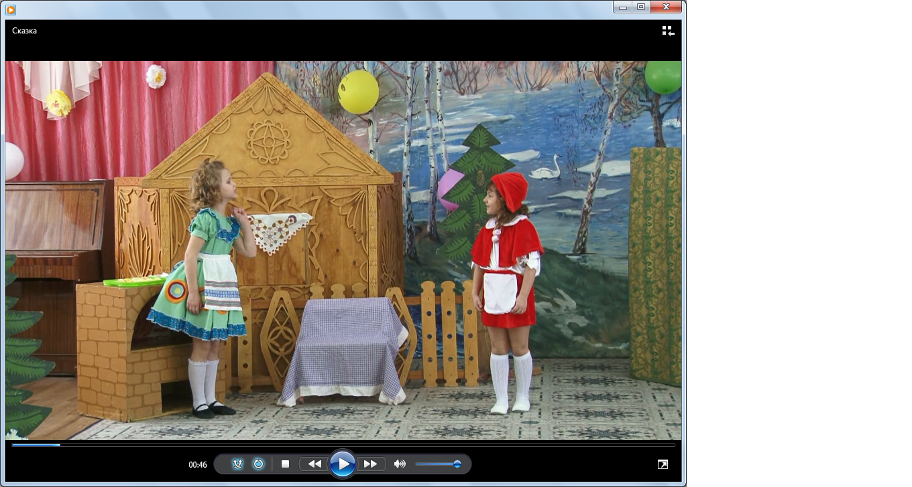
Театральная постановка «Красная шапочка»

Slide 12
В театрализованной игре формируется диалогическая, эмоционально насыщенная речь. Дети лучше усваивают содержание произведения, логику и последовательность событий, их развитие и причинную обусловленность.
Театрализованная деятельность способствуют усвоению элементов речевого общения
(мимика, жест, поза, интонация, модуляция голоса).

Slide 17
Театрализованная игра оказывает большое влияние на речевое развитие ребенка.
Стимулирует активную речь за счет расширения словарного запаса, совершенствует артикуляционный аппарат.
Ребенок усваивает богатство родного языка, его выразительные средства.
Использует выразительные средства и интонации, соответствующие характеру героев и их поступков.

Slide 18
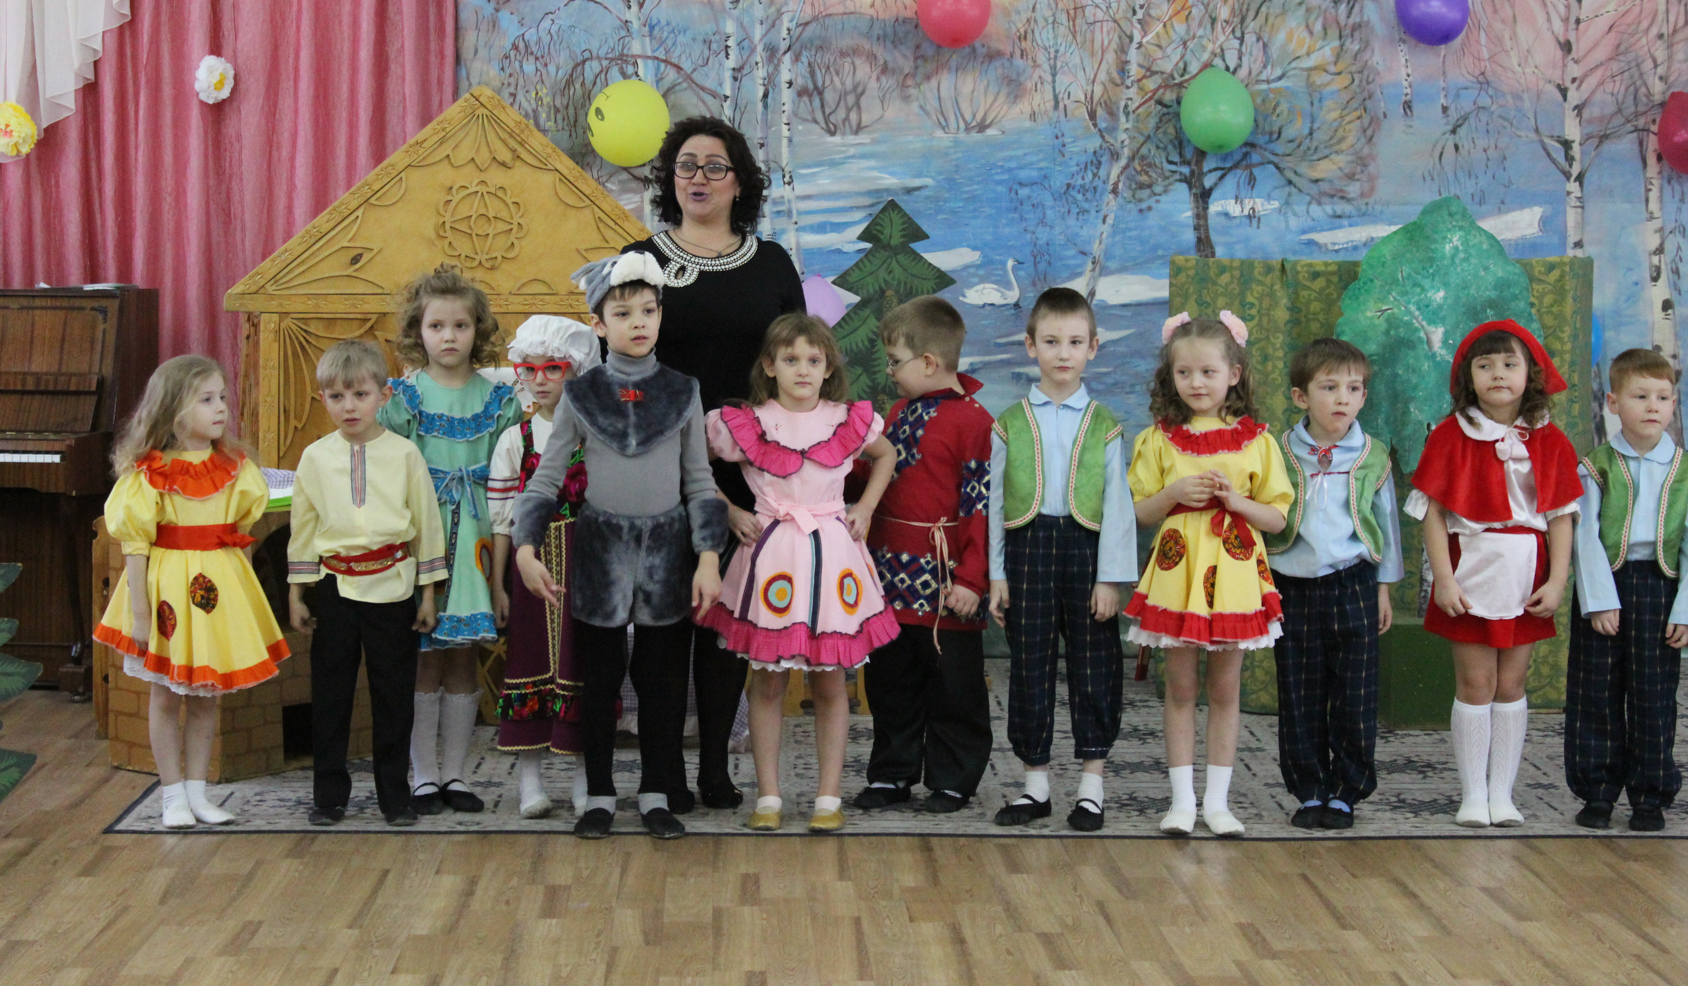

Slide 19
Спасибо за внимание!

